Slide 1

统一建模语言UML
梁文新
办公室：综合楼105
电 话： 87571625
liang@computer.org

Slide 2

类图

类图描述类及类与类之间的静态关系，从静态角度表示系统，因此类图属于一种静态模型。
类图是构建其他图的基础，没有类图就没有状态图、协作图等其他图，也就无法表示系统其他方面的特性。
  定义类
  类的属性
  UML描述属性的语法格式为：
  可见性 属性名：类型名=初值｛性质串｝
  其中，属性名和类型名必须有，其他部分根据需要可有可无。

Slide 3
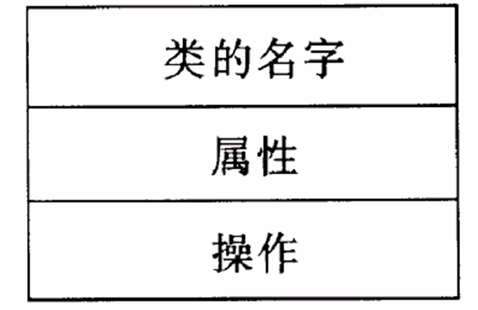
类的图形符号
必须
可用斜体字或{abstract}表示抽象类
可以在类名上方加《interface》表示
接口类
可省略
可用+，-，#表示属性和操作的可见性
可用斜体字或{abstract}表示抽象操作

Slide 4
类图
  属性的可见性(即可访问性)通常分为三种：公有的(public)、私有的(private)和保护的(protected)，分别用加号(+)、减号(-)和井号(#)表示。如果在属性名前面没有标注任何符号，则表示该属性的可见性尚未定义(注意，这里没有缺省的可见性)。
    +：任何能见到该类的类都能访问；
    -：只有该类自身能访问，“friend”可以允许访问；
    #：该类本身及其子孙类可以访问。
  属性名和类型名之间用冒号(：)分隔。类型名表示该属性的数据类型，它可以是基本数据类型，如整数、实数、布尔型等，也可以是用户自定义的类型。
    一般说来，可用的类型由所涉及的程序设计语言决定。

Slide 5
类图
  属性的缺省值用初值表示，类型名和初值之间用等号隔开。
  最后是用花括号括起来的性质串，列出该属性所有可能的取值。枚举类型的属性经常使用性质串，串中每个枚举值之间用逗号分隔。
  也可以用性质串说明该属性的其他信息，比如，约束说明｛只读｝表明该属性是只读属性。
  例如，“发货单”类的属性“管理员”、“货物数量”及“付款状态”，在UML类图中像下面那样描述：
-管理员：String=“未定”｛只读｝
 -货物数量：Integer=0｛value>=0｝
+付款状态：Status=unpaid{unpaid,paid}

Slide 6
类图
  类的操作
  UML描述操作的语法格式为：
    可见性 操作名(参数表)：返回值类型｛性质串｝
  其中，可见性和操作名是不可缺少的。
  操作的可见性通常分为公有(+)、保护(#)和私有(-)三种。
  参数表由若干个参数(用逗号隔开)构成。参数的语法格式为：参数名：参数类型名=缺省值+checkPassword(psd:string):boolean

Slide 7
类图
关系
如前所述，类图由类和它们之间的关系组成。定义了类之后，就可以定义类之间的各种关系了。类与类之间通常有关联、泛化(继承)、依赖和细化等四种关系。
  关联关系(association)
  ① 普通关联
  普通关联是最常见的关联关系，只要在类与类之间存在连接关系就可以用普通关联表示。
  普通关联的图示符号是连接两个类之间的直线，直线上可写上关联名，关联通常是双向的，因此可以有两个关联名。用实心三角形来指明关联的方向。
  如果关联是单向的，则称为导航（navigation）关联，其符号是用实线箭头连接两个类。

Slide 8

普通关联

Slide 9

导航关联

Slide 10
关联与链接
关联（association）是两个或多个类之间的一个关系。链接（link)是关联的具体体现。
关联分为二元关联(binary)、三元关联(ternary)、多元关联(higher order)
项目
◆
语言
人员
雇用
公司
人
二元关联的例子
三元关联的例子
雇用
CAD系统
◆
C ++
张三
百度
张三
链的例子
链的例子
（a） 二元关联
（b）三元关联

Slide 11

类图
  在类图中还可以表示关联中的数量关系，即参与关联的对象的个数。在UML中用重数(multiplicity)说明数量或数量范围，例如，
    0··1表示0到1个对象
    0··*或*表示0到多个对象
    1··15表示1到15个对象
    1,3,5表示1或3或5个对象（枚举型）
    如果图中未明确标出关联的重数，则缺省重数是1。

Slide 12
类图
  ② 关联的角色(association role)
  在任何关联中都会涉及到参与此关联的对象所扮演的角色(即起的作用)，在某些情况下显式标明角色名有助于别人理解类图。
  如果没有显式标出角色名，意味着用类名作为角色名。
    递归关联(recursive association)：一个类到其自身的关联
  ③ 限定关联（qualified association）
  通常用于一对多或者多对多的关联关系中，通过一个限定符（qualifier）来指定一个特定的对象，从而把模型中的重数从一对多变成一对一。

Slide 13
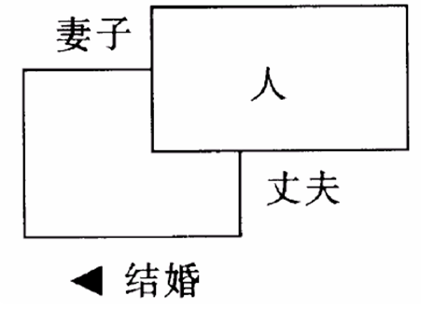
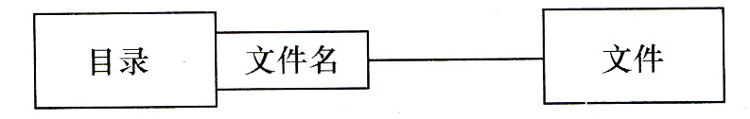
role
递归关联中的角色
role
qualifier
限定关联

Slide 14
类图
  ④ 关联类（association class）
  为了说明关联的性质可能需要一些附加信息。可以引入一个关联类来记录这些信息。关联中的每个连接与关联类的一个对象相联系。关联类通过一条虚线与关联连接。
授权
*
*
用户
工作站
授权
优先级
特权
开始一个时间片

Slide 15
类图
  ⑤ 聚集(aggregation)
  聚集也称为聚合，是关联的特例。聚集表示类与类之间的关系是整体与部分的关系。
  如果在聚集关系中处于部分方的对象可同时参与多个处于整体方对象的构成，则该聚集称为共享聚集(shared aggregation)，用空心的菱形表示。
  如果部分类完全隶属于整体类，部分与整体共存，整体不存在了部分也会随之消失(或失去了存在价值)，则该聚集称为复合聚集(composite aggregation)或简称为组成（composition)，用实心的菱形表示。

Slide 16

共享聚集示例

Slide 17
类图
  ⑤ 聚集(aggregation)
  聚集也称为聚合，是关联的特例。聚集表示类与类之间的关系是整体与部分的关系。
  如果在聚集关系中处于部分方的对象可同时参与多个处于整体方对象的构成，则该聚集称为共享聚集(shared aggregation)，用空心的菱形表示。
  如果部分类完全隶属于整体类，部分与整体共存，整体不存在了部分也会随之消失(或失去了存在价值)，则该聚集称为复合聚集(composite aggregation)或简称为组成（composition)，用实心的菱形表示。

Slide 18
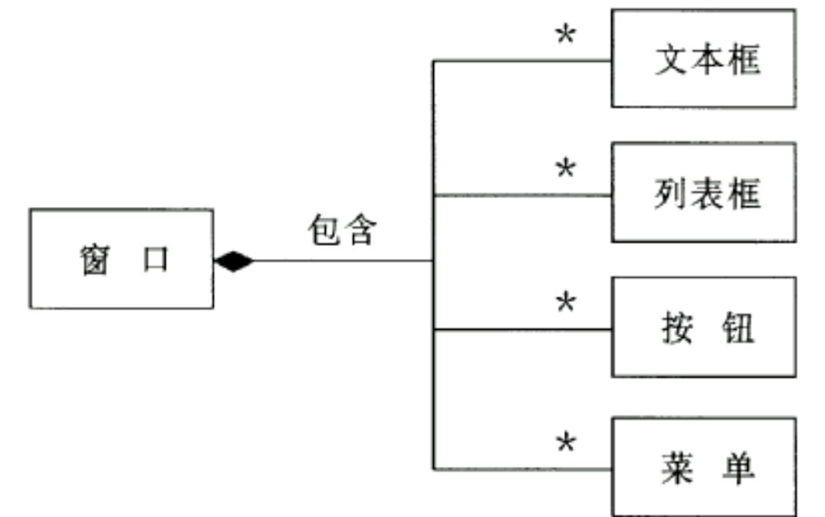
复合聚集示例

Slide 19
类图
  泛化关系（generalization）
  泛化关系指出了类之间的一般-特殊（父类-子类）的关系。
  UML中的泛化关系就是通常所说的继承关系，它是通用元素和具体元素之间的一种分类关系。具体元素完全拥有通用元素信息，并且还可以附加一些其他信息。UML对定义泛化关系有下述三条要求。
    具体元素应与通用元素完全一致，通用元素具有的属性、操作和关联，具体元素也都隐含地具有。
    具体元素还应包含通用元素所没有的额外信息。
    允许使用通用元素实例的地方，也应能够使用具体元素的实例。

Slide 20
类图
  在UML中，用一端为空心三角形的连线表示泛化关系，三角形的顶角紧挨着通用元素。
  注意，泛化针对类型而不针对实例，一个类可以继承另一个类，但一个对象不能继承另一个对象。
  泛化可进一步划分成普通泛化和受限泛化。
  ① 普通泛化
    普通泛化的概念与继承概念基本相同。
  ② 受限泛化
    可以给泛化关系附加约束条件
      complete: 说明泛化中所有子元素都已在模型中说明，不允许再增加其它子元素。
      disjoint: 父类对象不能有多于一个类型的子对象。
      incomplete: 说明不是泛化中所有子元素都已说明，允许再增加其它子元素。
      overlapping: 给定父类对象可有多于一个类型的子对象，表示重载。

Slide 21
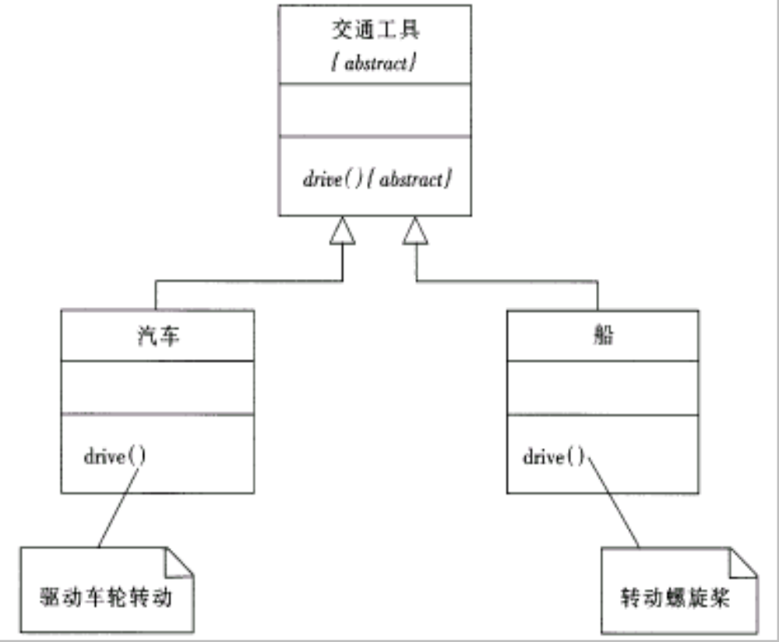
抽象类示例
抽象类：没有具体对象的类
用类名下方加｛abstract｝或用斜体字来表示
抽象方法：没有具体实现方法的操作
用操作名后紧跟｛abstract｝或用斜体字来表示

Slide 22
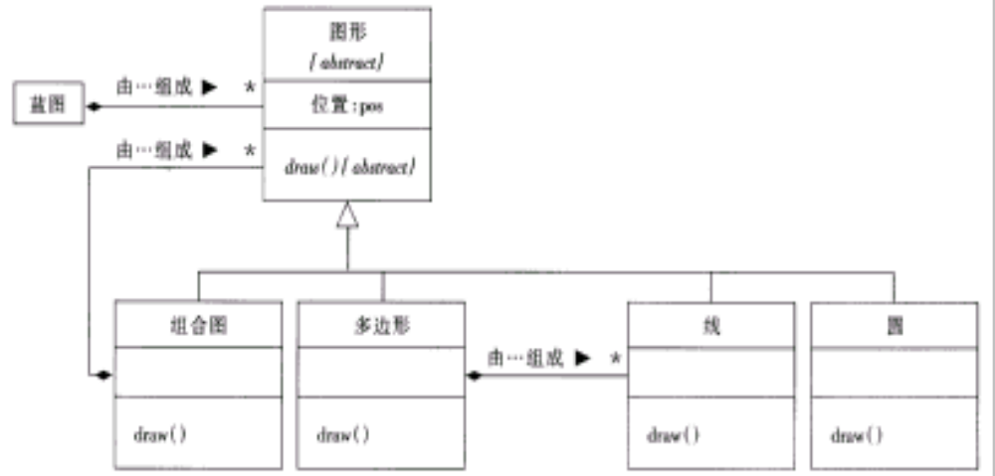
复杂类图示例

Slide 23
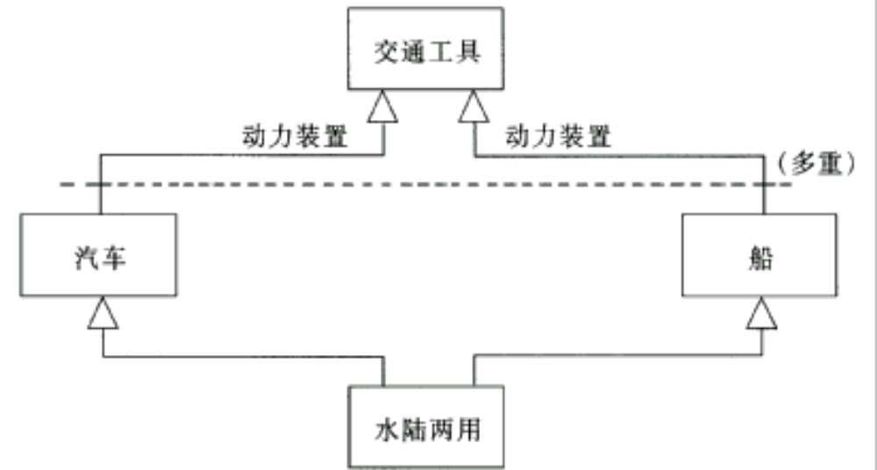
多重继承示例

Slide 24
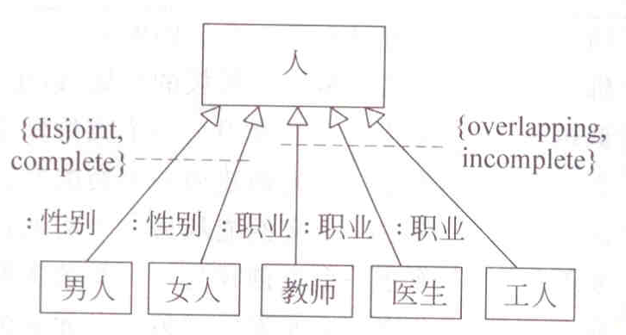
受限泛化示例

Slide 25
类图
  依赖和细化(dependency & Refinement)
  ① 依赖关系(dependency)
  依赖关系描述两个或两个以上模型元素(类、用例等)之间的语义连接关系：其中一个模型元素是独立的，另一个模型元素不是独立的，它依赖于独立的模型元素。
  用带箭头的虚线表示
  针对不同的依赖形式，依赖关系有不同的变体（varieties）

Slide 26
依赖的不同变体
<1>抽象(abstraction)：从一个对象中提取一些特性，并用类方法表示。
<2>绑定(binding)：为模板参数指定值，以定义一个新的模板元素。
<3>组合(combination)：对不同类或包进行性质相似融合。
<4>许可(permission)：允许另一个对象对本对象的访问。
<5>使用(usage)：声明使用一个模型元素需要用到已存在的另一个模型元素，这样才能正确实现使用者的功能(包括调用、实例化、参数、发送)。
<6>跟踪(trace)：声明不同模型中元素的之间的存在一些连接。
<7>访问或连接(access)：允许一个包访问另一个包的内容。
<8>调用(call)：声明一个类调用其他类的操作的方法。

Slide 27
依赖的不同变体
<9>导出(derivation)：声明一个实例可从另一个实例导出。
<10>友元(friend)：允许一个元素访问另一个元素，不管被访问的元素是否具有可见性。
<11>引入(import)：允许一个包访问另一个包的内容并被访问组成部分增加别名。
<12>实例(instantiation)：关于一个类的方法创建了另一个类的实例声明。
<13>参数(parameter)：一个操作和它参数之间的关系。
<14>实现(realization)：说明和其实之间的关系。
<15>精化(refinement)：声明具有两个不同语义层次上的元素之间的映射。
<16>发送(send)：信号发送者和信号接收者之间的关系。

Slide 28
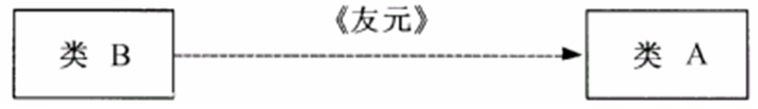
友元依赖关系示例

Slide 29
类图
  ② 细化关系（refinement）
  当对同一事物在不同抽象层次上描述时，这些描述之间具有细化关系。
  细化是UML中的术语，表示对事物更详细一层的描述。假设两个元素A和B描述同一个事物，它们的区别是抽象层次不同，如果B是在A的基础上的更详细的描述，则称B细化了A，或称A细化成了B。
  细化的图示符号为由元素B指向元素A的、一端为空心三角的虚线(不是实线) 。
  细化主要用于模型之间的合作，表示各开发阶段不同抽象层次的模型的相关性，常用于跟踪模型的演变。

Slide 30
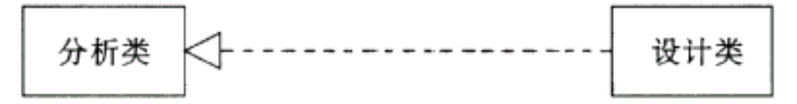
细化关系示例

Slide 31
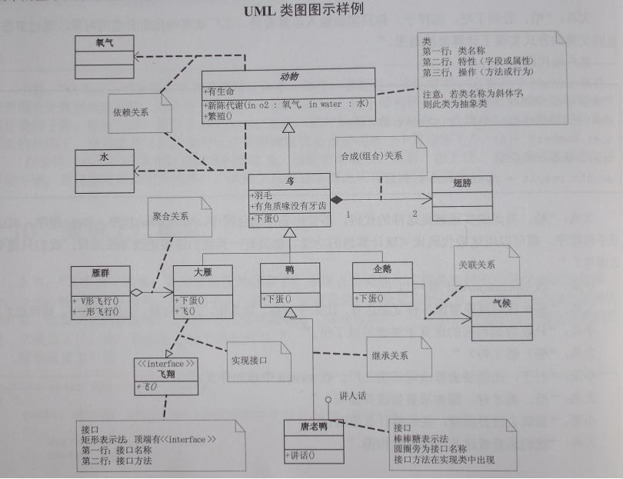

Slide 32
静态建模示例
<<include>>
提供标准
病症信号
比较信号
采样频率
改变
<< Extend >>
标准病症
信号库
<< Extend >>
分解信号
信号数据组合
<<include>>
<<include>>
报警
<<include>>
数据格式化
模数转化
信号采集
<< include>>
<< include>>
病人
<< include>>
生成病历
<<include>>
值班护士
显示病情报告
打印病情报告
<< Extend >>
查看病历
更新病历
医生
打印病历

Slide 33
静态建模示例
通过名词识别法和系统实体识别法识别出以下类：
值班护士 医生 病人 病症监视 中央监护系统 报警信号 标准病症信号库 病历库 病人病症信号 病情报告 病历 标准病症信号
值班护士
医生
病人
病症监视
用户名
密码
用户名
密码
姓名
性别
年龄
病症
采集频率
病症信号
查看病情报告（）
打印病情报告（）
查看病情报告（）
要求打印病情报告（）
查看病历（）
要求打印病历（）
提供病症信号（）
格式化信号数据（）
采集信号（）
信号组合（）

Slide 34
静态建模示例
中央监护系统
报警信号
标准病症信号库
病历库
输入
输出
声音
灯光
文字
类型
大小
容量
类型
大小
容量
分解信号（）
比较信号（）
报警（）
数据格式化（）
报警（）
数模转化（）
提供标准信号（）
生成病历（）
更新病历（）
查看病历（）
打印病历（）
病人病症信号
病情报告
病历
标准病症信号
脉搏
血压
体温
标题
格式
格式
病人基本情况
打印时间
脉搏
血压
体温
生成病症信号（）
生成病情报告（）
查看病情报告（）
打印病情报告（）
生成病历（）
查看病历（）
打印病历（）
生成标准信号（）

Slide 35
建立类的联系——在类图中标明类之间的关系：
值班护士
医生
病人
1
1
1
1
1
*
病历
监视
*
1
*
*
1
报警
病情报告
病历库
病症监视
*
1
1
1
1
1
1
报警信号
1
1
中央监护系统
1
*
病人病症信号
1
1
标准病症信号
*
1
标准病症信号库

Slide 36
对象图
对象是类的实例，对象之间的链接(link)是类之间关联的实例，因此，对象图可以看作是类图的实例，能帮助人理解一个比较复杂的类图。
在UML中，对象图与类图具有几乎完全相同的表示形式，主要差别是对象的名字下面要加一条下划线。

Slide 37
对象图
对象名有下列三种表示格式：
  第一种格式形如：
    对象名：类名
    即对象名在前，类名在后，中间用冒号连接。
  第二种格式形如：
    ：类名
    这种格式用于尚未给对象命名的情况（注意，类名前的冒号不能省略）。
  第三种格式形如：
    对象名
    这种格式不带类名(即省略类名)。

Slide 38
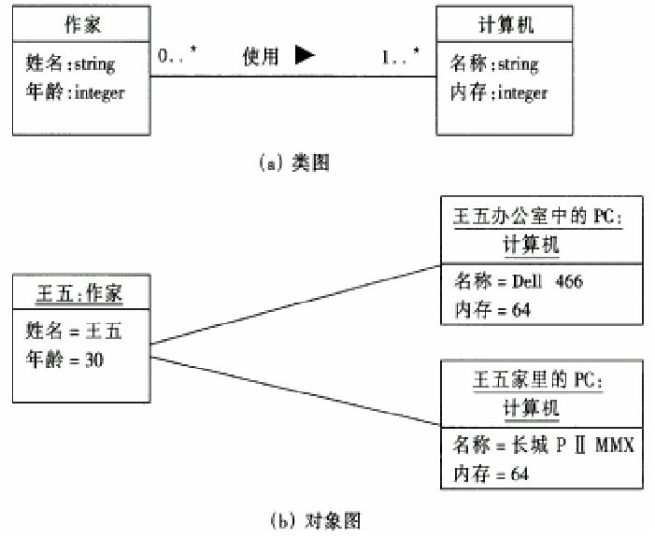
对象图示例

Slide 39
包
包(package)是一种组合机制。把各种各样的模型元素通过内在的语义关系连在一起，形成一个高内聚、低耦合的整体就叫做包。包通常用于对模型的组织管理，因此有时又把包称为子系统（subsystem）。
  包的内容
  构成包的模型元素称为包的内容，包的内容可以是一个类图也可以是另一个包图。包与包之间不能共用一个相同的模型元素。
  包的依赖和继承
  包与包之间允许建立依赖、泛化和细化等关系。

Slide 40
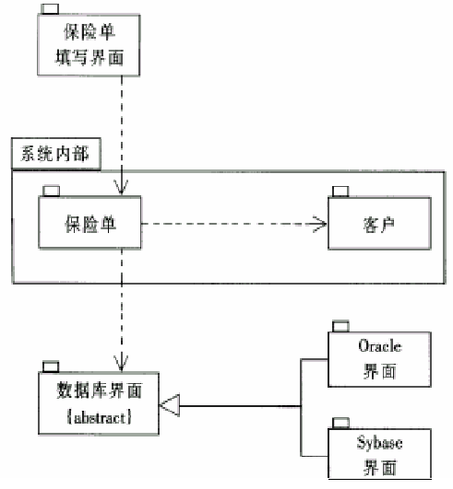
包名（可省略）
包内容
包图示例

Slide 41
用包图描述医院监护系统的体系结构
用户
医生
病人
值班护士
用户层
用户界面
病情报告
用户界面层
中央监护系统
局部监视
病历管理
标准病症信号
报警信号
病历
应用层
病人病症信号
病症监视器
数据库
病历库
数据库层
标准病症信号库

Slide 42
动态建模机制
动态模型主要描述系统的动态行为和控制结构。
动态行为包括系统中对象生存期内可能的状态以及事件发生时状态的转移，对象之间动态合作关系，显示对象之间的交互过程以及交互顺序，同时描述了为满足用例要求所进行的活动以及活动间的约束关系。
在动态模型中,对象间的交互是通过对象间消息的传递来完成的。对象通过相互间的通信(消息传递)进行合作,并在其生命周期中根据通信的结果不断改变自身的状态。

Slide 43
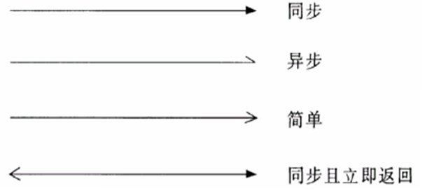
消息
在UML的所有动态图(状态图、顺序图、协作图和活动图)中，消息都表示为连接发送者和接收者的一根箭头线，箭头的形状表示消息的类型。

Slide 44
消息
UML定义了三种消息(message)。
  简单(simple)消息：表示简单的控制流，它只是表示控制从一个对象传给另一个对象，而没有描述通信的任何细节。
  同步(synchronous)消息：表示嵌套的控制流，操作的调用是一种典型的同步消息。调用者发出消息后必须等待消息返回，只有当处理消息的操作执行完毕后，调用者才可以继续执行自己的操作。
  异步(asynchronous)消息：表示异步控制流，发送者发出消息后不用等待消息处理完就可以继续执行自己的操作。异步消息主要用于描述实时系统中的并发行为。
可以把一个简单消息和一个同步消息合并成一个消息，这样的消息意味着操作调用一旦完成就立即返回。

Slide 45
动态模型
动态模型主要描述系统的动态行为和控制结构。包括4类图：状态图、活动图、顺序图、合作图。
  状态图(state diagram)：状态图用来描述对象，子系统，系统的生命周期。
  活动图(activity diagram) ：着重描述操作实现中完成的工作以及用例实例或对象中的活动，活动图是状态图的一个变种。
  顺序图(sequence diagram) ：是一种交互图，主要描述对象之间的动态合作关系以及合作过程中的行为次序，常用来描述一个用例的行为。
  合作图(collaboration diagram) ：用于描述相互合作的对象间的交互关系，它描述的交互关系是对象间的消息连接关系。

Slide 46
状态图
状态图描述一个特定对象的所有可能的状态以及引起状态转换的事件。大多数面向对象技术都用状态图表示单个对象在其生命期中的行为。一个状态图包括一系列状态、事件以及状态之间的转移。
状态
所有对象都具有状态，状态是对象执行了一系列活动的结果。当某个事件发生后，对象的状态将发生变化。在状态图中定义的状态可能有：初态(初始状态)、终态(最终状态)、中间状态和复合状态。
UML中表示初态和终态的符号与第3章所用的符号相同。在一张状态图中只能有一个初态，而终态则可以有多个。

Slide 47
状态图
中间状态用圆角矩形表示，其可能包含三个部分：第一部分为状态的名称；第二部分为状态变量的名字和值，这部分是可选的；第三部分是活动表，这部分也是可选的。
在活动表中经常使用下述三种标准事件：entry(进入)、exit(退出)和do(做)。entry事件指定进入该状态的动作，exit事件指定退出该状态的动作，而do事件则指定在该状态下的动作，这些标准事件一般不做它用。
活动部分的语法如下：
  事件名(参数表)/动作表达式
  其中，“事件名”可以是任何事件的名称，包括上述三种标准事件；需要时可为事件指定参数表，动作表达式指定应做的动作。

Slide 48
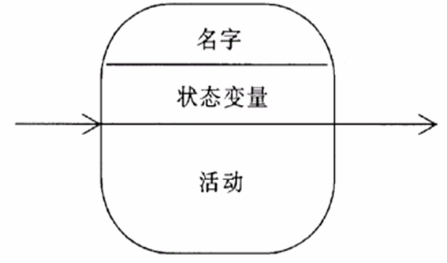
状态图的三个组成部分

Slide 49
状态图
状态转换
状态图中两个状态之间带箭头的连线称为状态转换。状态的变迁通常是由事件触发的，在这种情况下应在表示状态转换的箭头线上标出触发转换的事件表达式；如果在箭头线上未标明事件，则表示在源状态的内部活动执行完之后自动触发转换。
事件表达式的语法如下：
  事件说明[守卫条件]/动作表达式∧发送子句

Slide 50
状态图
  其中，事件说明的语法为：事件名(参数表)。
  守卫条件是一个布尔表达式。如果同时使用守卫条件和事件说明，则当且仅当事件发生且布尔表达式成立时，状态转换才发生。如果只有守卫条件没有事件说明，则只要守卫条件为真状态转换就发生。
  动作表达式是一个过程表达式，当状态转换开始时执行该表达式。
  发送子句是动作的特例，它被用来在状态转换期间发送消息。

Slide 51
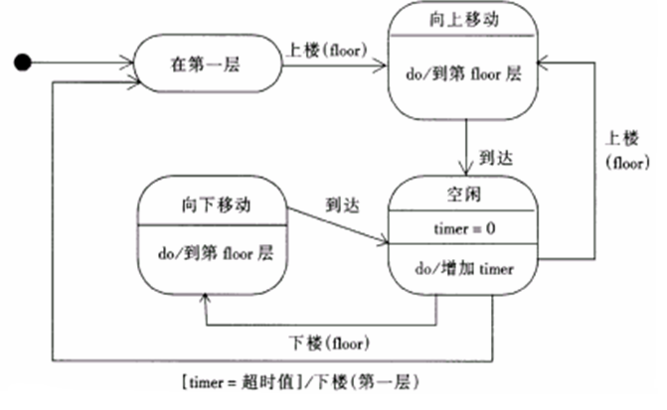
状态图示例

Slide 52
顺序图
顺序图描述对象之间的动态交互关系，着重表现对象间消息传递的时间顺序。顺序图有两个坐标轴：纵坐标轴表示时间，横坐标轴表示不同的对象。
顺序图中的对象用一个矩形框表示，框内标有对象名(对象名的表示格式与对象图中相同)。从表示对象的矩形框向下的垂直虚线是对象的“生命线”，用于表示在某段时间内该对象是存在的。
每条对象生命线上的细长矩形表示该对象正处于活动时期，细长矩形底部的“×”表示该对象被删除。
对象名

Slide 53
顺序图
对象间的通信用对象生命线之间的水平消息线来表示，消息箭头的形状表明消息的类型(同步、异步或简单)。
当收到消息时，接收对象立即开始执行活动，即对象被激活了。激活用对象生命线上的细长矩形框表示。
消息通常用消息名和参数表来标识。消息还可以带有条件表达式，用以表示分支或决定是否发送消息。如果用条件表达式表示分支，则会有若干个互斥的箭头，也就是说，在某一时刻仅可发送分支中的一个消息。
简单消息(simple)
同步消息(synchronous)
异步消息(asynchronous)

Slide 54
顺序图示例1
呼叫者
交换机
接受者
拿起话筒
{B-A<1S}
{C-B<10S}
通过网络选择通话路径
{E-D<5S}
双方通话
A
B
C
D
E
响拨号声
拨号码
路由选择
鸣响音
响铃声
接电话
停音
停铃声

Slide 55
顺序图示例2
NewCustomer(Data)
：Customer Windows
Customer(Data)
：Customer
DeleteCustomer()

Slide 56
协作图
协作图用于描述相互协作的对象间的交互关系和链接关系(链接是关联的实例)。
虽然顺序图和协作图都描述对象间的交互关系，但它们的侧重点不同：顺序图着重表现交互的时间顺序，协作图则着重表现交互对象的静态链接关系。
协作图中对象的图示与顺序图中一样。如果一个对象在消息交互中被创建，则在对象名之后标以{new}，类似地，如果一个对象在交互期间被删除，则在对象名之后标以{destroy}。
对象名{new}
对象名{destroy}

Slide 57
协作图—链接
链接用于表示对象间的各种关系,包括组成关系的链接(Composition Link)、聚集关系的链接(Aggregation Link)、限定关系的链接(Qualified Link)以及导航链接(Navigation Link)。各种链接关系与类图中的定义相同,在链接的端点位置可以显示对象的角色名和模板信息。
对象Ａ
对象Ｃ
对象Ｅ
对象Ｇ
限定词
对象Ａ
对象Ｄ
对象Ｆ
对象Ｈ
各种关系的链接
对于链接还可以加上“角色”与“约束”，在链角色上附加的约束有global(全局)，local(局部)，parameter(参数)，self(自身)，broadcast(广播)。

Slide 58
协作图—消息
在对象之间的静态链接关系上可标注消息，消息类型有简单消息，同步消息和异步消息三种。用标号表示消息执行的顺序。消息定义的格式如下：
消息类型 标号 控制信息：返回值：=消息名 参数表
标号有３种：
  顺序执行：按整数大小执行。１,2…
  嵌套执行：标号中带小数点。1.1，1.2，1.3，…
  并行执行：标号中带小写字母。1.1.1a，1.1.1b，…
条件控制信息 如：［ｘ＞ｙ］
重复控制信息 如：＊［Ｉ＝1..n］
控制信息{

Slide 59
协作图示例1

:计算机
:队列
1.2：[打印机忙]
保存打印文件
1：打印文件
1.3：[打印机空闲]
打印文件
:打印服务器


:打印机

Slide 60
协作图示例2
Redisplay()
窗口
:控制器
:窗口
《参数》窗口
1: displaypositions(window)
1.1.3.1 add(self)
1.1*[i:= 1..n]: drawsegment(i)
布线
《局部》直线
内容{new}
:布线
:直线{new}
《自身》
i-1
i
1.1.2 Create(r0,r1)
1.1.3 display(window)
1.1.1a:r0:=position()
1.1.1b:r1:=position()
左:端点
右:端点
电路设计的合作图
在控制器控制下进行布线，找出左端点r0和右端点r1，创建对象“直线”，并在窗口显示出来。

Slide 61
活动图
活动图(Activity Diagram)的应用非常广泛,它既可用来描述操作(类的方法)的行为,也可以描述用例和对象内部的工作过程,并可用于表示并行过程。
活动图是由状态图变化而来的,它们各自用于不同的目的。活动图描述了系统中各种活动的执行的顺序。刻化一个方法中所要进行的各项活动的执行流程。
活动图中一个活动结束后将立即进入下一个活动(在状态图中状态的变迁可能需要事件的触发)。
构成活动图的模型元素有：活动、转移、对象、信号、泳道（swimlane）等。

Slide 62
活动
活动是构成活动图的核心元素，是具有内部动作的状态，由隐含的事件触发活动的转移。
活动的解释依赖于作图的目的和抽象层次，在概念层描述中，活动表示要完成的一些任务；在说明层和实现层中，活动表示类中的方法。
活动用圆角框表示，标注活动名。
活动还有其他符号：初态、终态、判断、同步
[条件1]
活动名
[条件2]
初态
[条件1]
终态
[条件2]
同步线
判断

Slide 63
转移
转移描述活动之间的关系，描述由于隐含事件引起的活动变迁，即转移可以连接各活动及特殊活动（初态、终态、判断、同步线）。
转移用带箭头的直线表示，可标注执行该转移的条件，无标注表示顺序执行。

Slide 64
泳道
一幅活动图可以分成若干矩形区，每个矩形区为一个泳道（swimlane），泳道名位于矩形区顶端。
通常根据责任把活动组织到不同的泳道中，其表明动作在何处执行（在哪个对象中），或表明一个组织的哪部分工作（一个动作）被执行。
请求服务
开订单
提货
支付
取货
供货

Slide 65
泳道
一幅活动图可以分成若干矩形区，每个矩形区为一个泳道（swimlane），泳道名位于矩形区顶端。
通常根据责任把活动组织到不同的泳道中，其表明动作在何处执行（在哪个对象中），或表明一个组织的哪部分工作（一个动作）被执行。
顾 客 售 货 库 房
请求服务
开订单
提货
支付
取货
供货

Slide 66
对象流及控制图符
活动图中可以出现对象，对象作为活动的输入／输出，用虚箭头表示。
开机器
测量
开动
咖啡壶
测量值
调制咖啡
显示
信号灯灭
对象流图
倒咖啡
活动图中可发送和接收信号，发送符号对应于与转移联系在一起的发送短句。接收符号也同转移联系在一起。
控制图例
发送信号
接收信号
控制图符

Slide 67
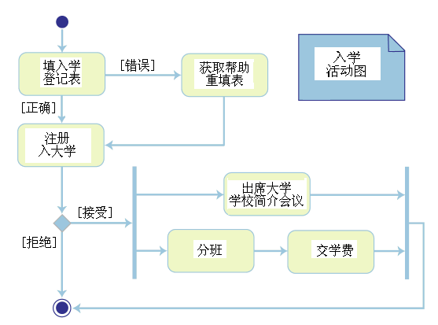
活动图示例

Slide 68
描述物理架构的机制
系统架构(或称为体系结构)是对构成系统的各个部分的框架性描述。在UML中，架构的定义是：
  架构是系统的组织结构。可以递归地把架构分解成：通过接口交互的部分，连接各个部分的关系，组装各个部分的约束。

Slide 69
描述物理架构的机制
系统架构分为逻辑架构和物理架构两大类。
逻辑架构完整地描述系统的功能，把功能分配到系统的各个部分，详细说明它们是如何工作的。在UML中，用于描述逻辑架构的图有：用例图、类图、对象图、状态图、活动图、协作图和顺序图。
物理架构详细地描述系统的软件和硬件，描述软、硬件的分解。
物理架构关心的是实现，因此可以用实现图建模，其中，构件图显示代码本身的静态结构，配置图显示系统运行时的结构。

Slide 70
构件图
构件图描述软件构件及构件之间的依赖关系，显示代码的静态结构。
构件是逻辑架构中定义的概念和功能(例如，类、对象及它们之间的关系)在物理架构中的实现。典型情况下，构件是开发环境中的实现文件。软件构件可以是下述的任何一种构件。
构件可以看作包与类对应的物理代码模块，逻辑上与包，类对应，实际上是一个文件，可以有下列几种类型的构件：
1） 源代码构件；
2） 二进制构件；
3） 可执行构件

Slide 71
某一教学管理构件图
教学管理.exe
构件接口
课程管理.dll
成绩管理.dll
人事管理.dll
课程
开设课程
选课注册
教师
学生

Slide 72
配置图
配置图描述处理器、硬件设备和软件构件在运行时的架构，它显示系统硬件的物理拓扑结构及在此结构上执行的软件。
使用配置图可以显示硬件节点的拓扑结构和通信路径、节点上运行的软件构件、软件构件包含的逻辑单元(对象、类)等。
配置图常用于帮助人理解分布式系统。

Slide 73
配置图
节点和连接
节点(node)代表一个物理设备及在其上运行的软件系统。
节点间的连线表示系统之间进行交互的通信线路，在UML中称为连接。通信类型用版类表示，写在表示连接的线旁，以指定所用的通信协议或网络类型。
构件和接口
在配置图中，构件代表可执行的物理代码模块(可执行构件的实例)，在逻辑上它可以与类图中的包或类对应。因此，配置图显示运行时各个包或类在节点中的分布情况。
在面向对象方法中，并不是类和构件等元素的所有属性和操作都对外可见，它们对外提供的可见操作和属性称为接口。接口用一端是小圆圈的直线来表示。
对象
在一个面向对象的软件系统中运行着许多个对象。由于可以把构件看作是与包或类对应的物理代码模块，因此，构件中应该包含一些运行的对象。配置图中的对象与对象图中的对象表示方法相同。

Slide 74
配置图示例
接口
结点
保险服务器
客户PC
连接
配置
保险系统
《TCP/IP》
保险单
填写界面
保险系统配置
保险政策
保险数据库
保险用户
构件
保险系统的配置图
构件中包含的对象

Slide 75
UML的内容结构
UML
事物
关系
图
结构
事物
行为
事物
组织
事物
辅导
事物
关联
关系
依赖
关系
泛化
关系
细化
关系
静态
图
动态
图
交互
状态
类
注释
用
例
图
类
图
对象
图
组件图
配置
图
用
例
类
接口
协作
活动类
组件
节点
时序
图
协作
图
状态
图
活动
图

Slide 76
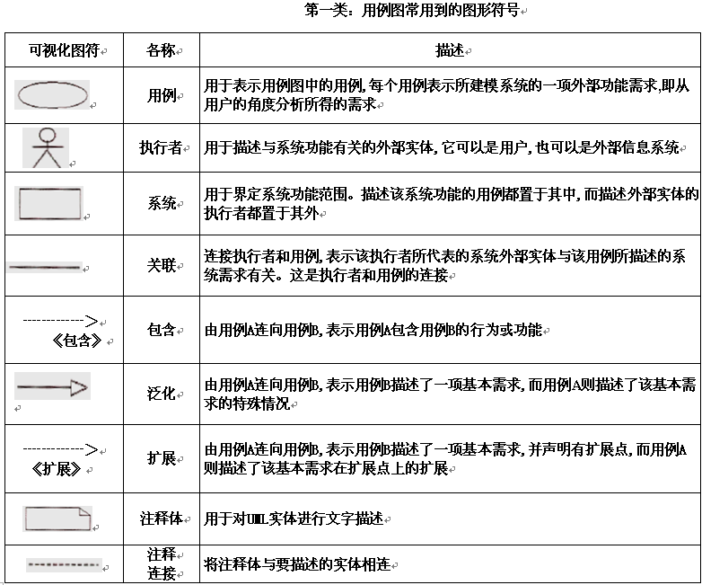
UML的符号体系1

Slide 77
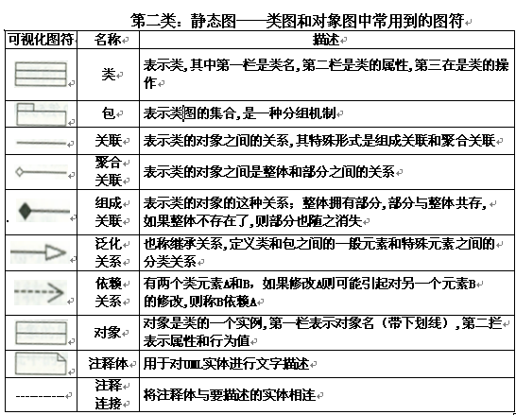
UML的符号体系2

Slide 78
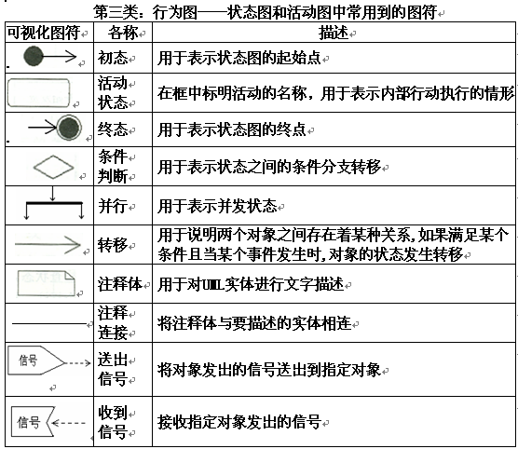
UML的符号体系3

Slide 79
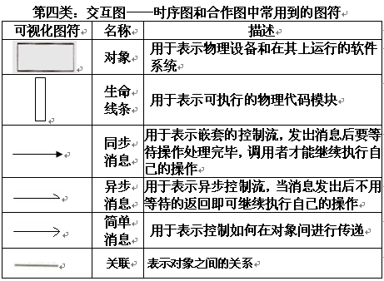
UML的符号体系4

Slide 80
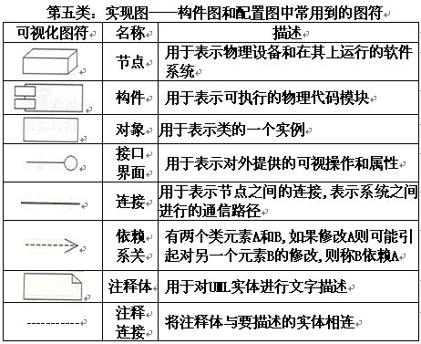
UML的符号体系5

Slide 81
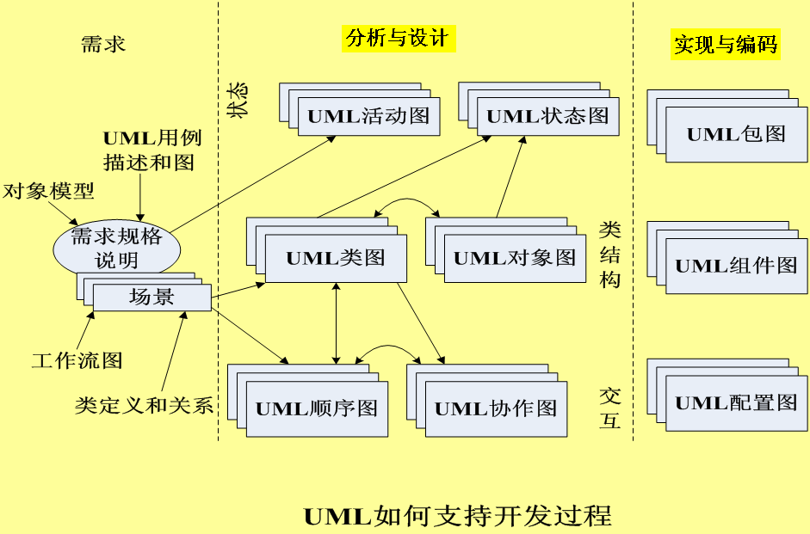
基于UML的软件开发

